Slide 1
机器学习软件环境安装
江南大学
钱琨
20200911

Slide 2
一、Python安装
推荐直接安装anaconda
https://www.anaconda.com/
安装过程参考文件夹中视频

Slide 3
二、正版Matlab安装
http://nic.jiangnan.edu.cn/zbhrj/MATLAB.htm
软件安装前的准备工作及注意事项：
（1）确保安装MATLAB软件的电脑满足硬件最低配置及系统要求，确认方法请参考：
https://cn.mathworks.com/support/sysreq.html。
找到Matlab2017a对应的配置要求
(https://ww2.mathworks.cn/content/dam/mathworks/mathworks-dot-com/support/sysreq/files/SystemRequirements-Release2017a_Windows.pdf）
（2）在安装软件之前，请关闭系统防火墙。

Slide 4
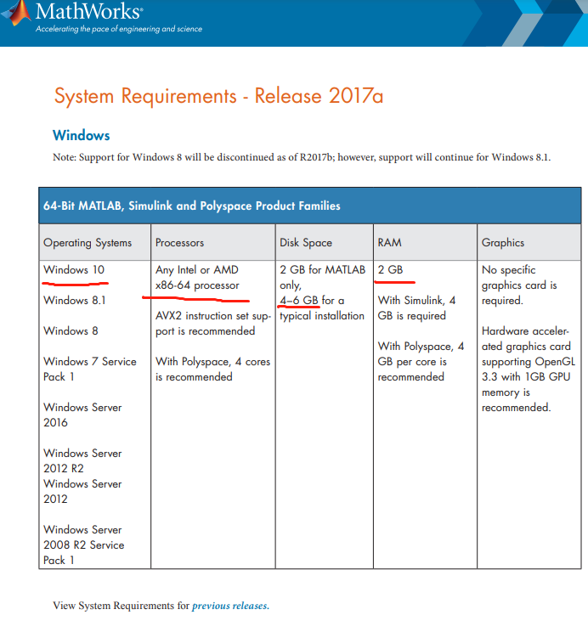

Slide 5
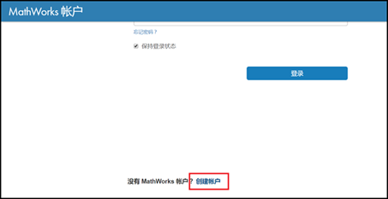
安装步骤：
（1）注册MathWorks账户（建议使用IE浏览器）
登录注册页面：www.mathworks.com/login
选择“创建账户”

Slide 6
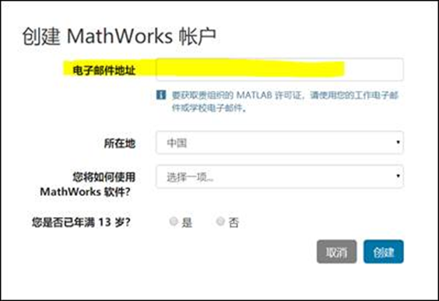
（2）填写账户信息
请必须使用学校的邮箱(后缀包含@jiangnan.edu.cn/@vip.jiangnan.edu.cn/ @stu.jiangnan.edu.cn)作为电子邮箱地址（其他邮箱不识别）。“您将如何使用MathWorks软件”一栏，教师和学生分别选择“学校教学或研究”和“学生用途”。

Slide 7
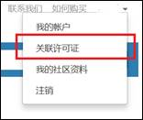
系统会自动向所填邮件地址发送验证邮件，请前往邮件收件箱查收，打开邮件，点击“Verify your email”按钮。（注：若收件箱无法找到验证邮件，请从垃圾邮件箱中查看）进入资料创建页面后，根据要求完善个人信息，点击“创建”按钮，并牢记登录密码。
（3）关联账户至许可证
登录账户，点击右上角名字，选择关联许可证。

Slide 8
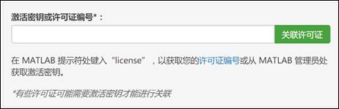
在“激活密钥或许可证号”处填写对应的MATLAB激活密钥：
江南大学MATLAB激活密钥（Activation Key）：15709-46447-63181-54600-87710

Slide 9
（4）下载软件
请务必从下列下载途径获得安装介质。其他途径获得的安装介质无法验证其合法性，可能导致不能激活，并可能给您的计算机带来网络安全的隐患。
Matlab2019b:（推荐学校网盘下载）：
https://pan.jiangnan.edu.cn:443/#/link/EBED42795F5F16C821B57E0CD533735C
官网下载链接：
https://ww2.mathworks.cn/downloads/
如果需要下载其他版本MATLAB,可以登录matlab账户自行下载。
Matlab2017a下载 （线上安装，需等一些时间！！）
https://ww2.mathworks.cn/downloads/web_downloads/select_release?mode=gwylf

Slide 10
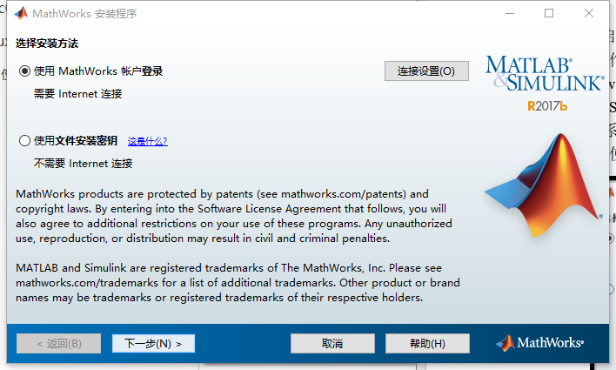
（5）启动安装软件
不同操作系统启动安装的过程
Windows系统：点击setup.exe
选择“使用MathWorks账户安装”，点击“下一步”后，接受《许可协议》。。

Slide 11
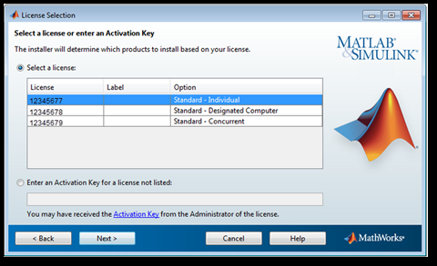
（6）输入Mathworks账户
请输入江南大学的邮箱(后缀包含@jiangnan.edu.cn)，并继续安装。
（7）选择许可证
选中列表中已经关联的许可证，标签为“Individual”。

Slide 12
（8） 选择安装路径
一般建议选择默认的路径。
（9）选择安装产品
选择可能用到的工具箱，也可以全选。
（10）安装软件
建议勾选桌面，这样安装完毕后就可以在桌面看到快捷启动方式了；然后选择下一步确认信息后进行安装，静待安装完毕。
（11）激活软件
安装完毕之后，选择“激活MATLAB”,点击“下一步”。

Slide 13
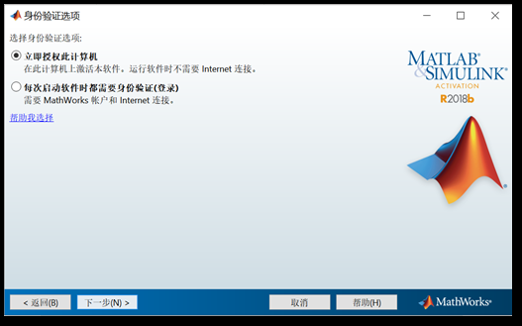
在MathWorks软件激活页面，点击“下一步”。根据需要选择身份验证 （个人电脑建议选择“立即授权此计算机”）
在“提供用户名”界面，保持默认值，点击“下一步”。
在“确认”页面，点击确认，等待激活完成。

Slide 14
常见问题请查阅http://nic.jiangnan.edu.cn/zbhrj/MATLAB.htm，而后百度。
附：Matlab破解版
足够日常需求，无法获取官网资料。

